Slide 1

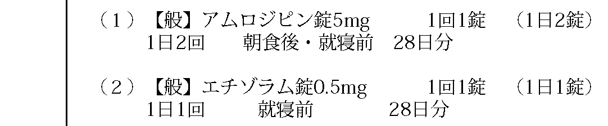
一部の医薬品において、供給が不安定な状況が続いています。
当院は後発医薬品（ジェネリック医薬品）の使用に積極的に取り組んでいますが、後発医薬品・先発医薬品にかかわらず、外来診療および入院診療において、一部の医薬品の供給が不安定な状況が続いています。
当院では、このような状況を踏まえて、以下の体制をとっています。
医薬品の供給状況については、院内で情報共有しています。特定の医薬品の供給が不足または停止した際は、他の製薬メーカーで有効成分が同一の医薬品を採用します。有効成分が同一の医薬品の供給が困難な場合は、治療計画を見直す等の対応をしますので、その際は患者さまにも説明いたします。
外来処方せんでは、安定的に医薬品提供する観点から、有効成分が同一であれば製薬メーカーを特定しない「一般名処方」という柔軟性の高い形式を導入しています。
一般名処方：【般】＋「一般名」＋「剤形」＋「含量」
例：
産業医科大学 若松病院

